Slide 1
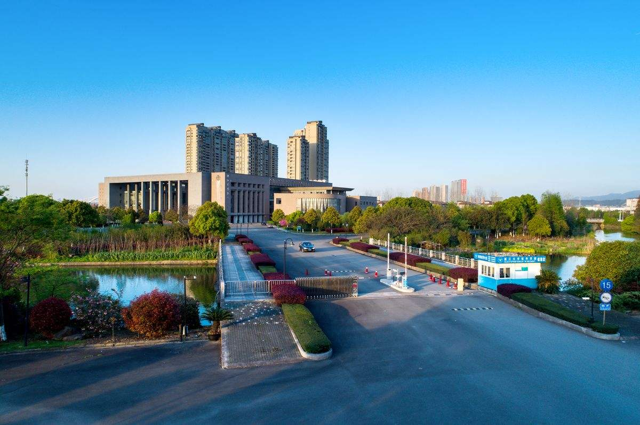

读书报告汇报
Invertible Grayscale
21851152 郭寒风

Slide 2
目录
文章基本信息
文章贡献
详细设计
实验结果与分析
总结

Slide 3
文章基本信息
标题：Invertible Grayscale
作者：
Menghan Xia（SIAT, China and The Chinese University of Hong Kong）；
Xueting Liu（The Chinese University of Hong Kong）；
Tien-Tsin Wong（The Chinese University of Hong Kong and Shenzhen Key
Laboratory of Virtual Reality and Human Interaction Technology, SIAT, China）
发表期刊：
ACM Trans. Graph. 37, 6, Article 246 (November 2018), 10 pages.
https://doi.org/10.1145/3272127.3275080

Slide 4
文章贡献
（1）提出一种灰度图像的转换方法，不仅能够将彩色图像转换为灰度图像，并且转换后的灰度图像也能恢复为原有的彩色图像；
（2）结合CNN完成色彩信息编码\解码的工作，从而能够有效、快速地完成灰度图像的转换。

Slide 5
详细设计
系统概览
损失函数

Slide 6
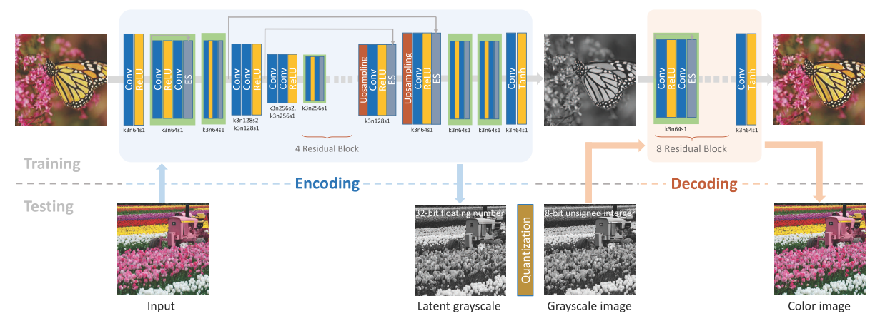

详细设计-系统概览
$$G=E\left(I\right)$$
$$R=D\left(G\right)=D(E\left(I\right))$$
Notes:
系统主要包含两大神经网络：
（1）编码神经网络 $E$：将任何RGB彩色图像转换为灰度图像。其中包含2项下卷积层（down-convolution block）、2项上卷积层（up-convolution block）、8项残差层（residual block）以及2项扁平卷积层（flat convolution layer），其中的上/下卷积结构用于特征提取中的接受域（receptive field）；
（2）解码神经网络 $D$：将灰度图像恢复为RGB彩色图像。其中包含8项残差层和1项扁平卷积层；

Slide 7

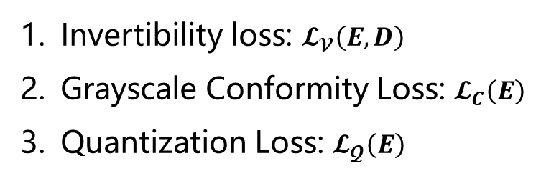
详细设计-损失函数
系统总体损失函数
$$ℒ\left(E, D\right)$$
$$ℒ\left(E, D\right)= ℒ_{𝒱}\left(E, D\right)+ ω_{1}ℒ_{C}\left(E\right)+ ω_{2}ℒ_{𝒬}\left(E\right)$$
Invertibility loss: $𝓛_{𝓥}\left(E, D\right)$
Grayscale Conformity Loss: $𝓛_{C}\left(E\right)$
Quantization Loss: $𝓛_{𝓠}\left(E\right)$

Slide 8

详细设计-损失函数
可逆性损失（invertibility loss）
$$ℒ_{v}\left(E,D\right)= 𝔼_{I∈ℐ}\{{\left|\left|R−I\right|\right|}_{2}\}$$
Notes:
对于给定的图像$I$及将其灰度图像还原后所得的图像$R$，可逆性损失用于确保$I$和$R$的相似性。
该函数使用图像中每一像素的均方误差（mean square error，MSE）进行计算：
其中${\left\|·\right\|}_{2}$代表MSE的$L_{2}$范数，$𝔼$则代表训练数据集$ℐ$中所有图像的平均运算符。

Slide 9
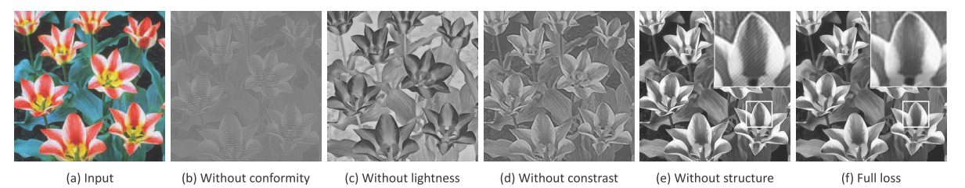

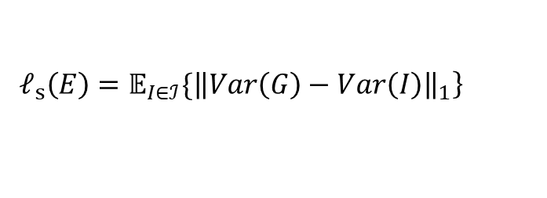
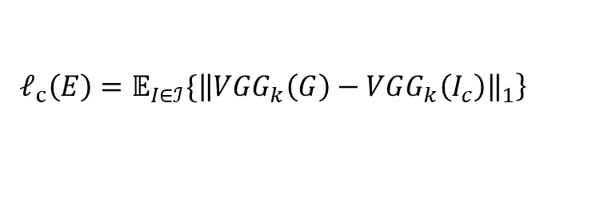
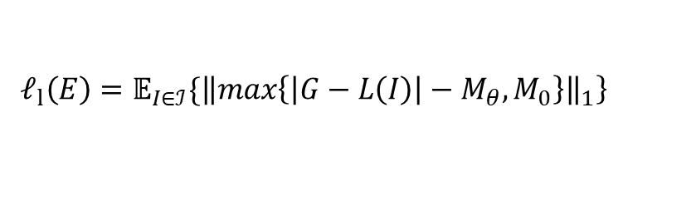
详细设计-损失函数
灰度准确性损失（grayscale conformity loss）
$$ℒ_{C}\left(E\right)=𝓁_{l}\left(E\right)+α𝓁_{C}\left(E\right)+β𝓁_{s}(E)$$
亮度损失（lightness loss）
$$\left.𝓁_{l}\left(E\right)=𝔼_{I∈ℐ}\{{\left\|\max\left\{\left|G−L\left(I\right)\right|−M_{θ},M_{0}\right\}\right\|}_{1}\right\}$$
对比度损失（contrast loss）
$$\left.𝓁_{c}\left(E\right)=𝔼_{I∈ℐ}\{{\left\|VGG_{k}\left(G\right)−VGG_{k}\left(I_{c}\right)\right\|}_{1}\right\}$$
局部结构损失（local structure loss）
$$\left.𝓁_{s}\left(E\right)=𝔼_{I∈ℐ}\{{\left\|Var\left(G\right)−Var\left(I\right)\right\|}_{1}\right\}$$
Notes:
对于给定的图像$I$及其所生成的灰度图像$G$,该损失函数用于确保$G$从视觉角度观察是由$I$所生成。该损失函数同样为三部分的权重和，包含亮度损失$𝓁_{l}(E)$（lightness loss）、对比度损失$𝓁_{c}(E)$（contrast loss）及局部结构损失$𝓁_{s}(E)$（local structure loss）
图显示了该损失函数的重要性

Slide 10
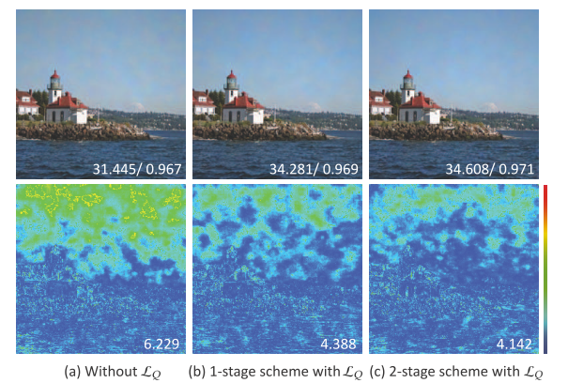

详细设计-损失函数
量化损失（quantization loss）
$$ℒ_{Q}\left(E\right)={〈{\left\|\min_{d=0}^{255}\left\{\left|G−M_{d}\right|\right\}\right\|}_{1}〉}_{I}$$
Notes:
该损失函数用于确保$G$的所有像素值均为整数。
其中$min\{·\}$表示对多个相同大小的矩阵进行各元素比较所得的最小值；$M_{d}$为所有元素值均等于$d$的矩阵，其大小与$G$相同。
通过该损失函数，可减少在量化过程中所产生的瑕疵，从而提高转换结果的质量，如图所示

Slide 11
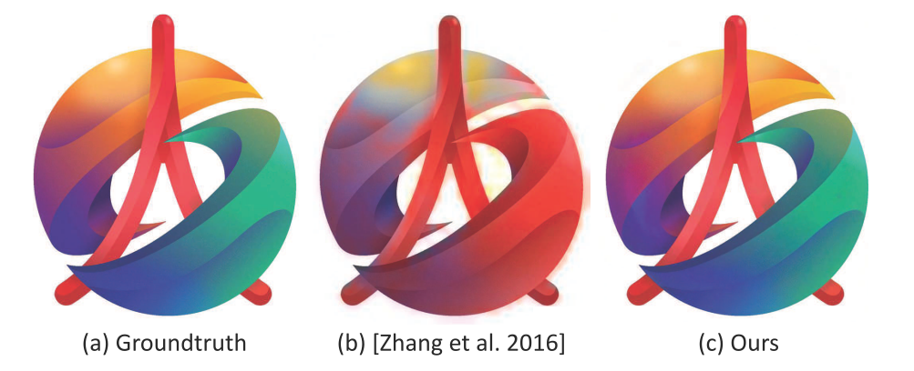
实验结果及分析
与现有的着色方法比较
Notes:
从与Zhang等人所提出的基于CNN的着色方法^{[6]}比较结果来看，如图4.1所示，文章所提出的方法相较准确度更高。
图4.1 与现有着色方法比较结果，原图(a)，着色方法生成图(b)，文章所提方法生成图(c)

Slide 12
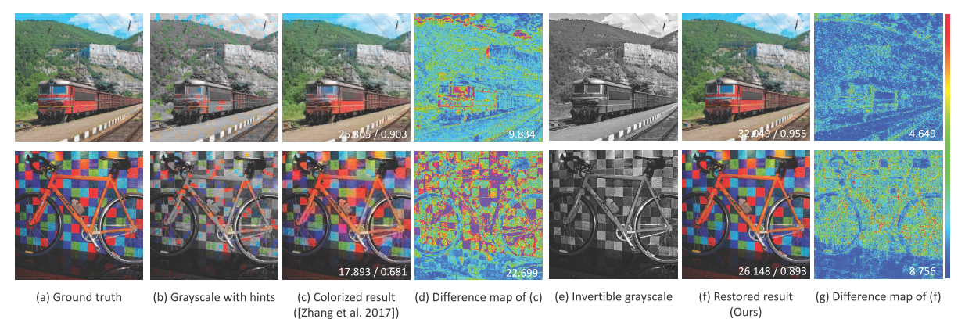
实验结果及分析
定性评估 - 与现有的着色方法比较
Notes:
进一步地与可交互的着色方法^{[7]}进行比较，在此比较过程中，按照其文章中的意见，对测试数据集中的每一图像随机选择其500个像素点作为着色参照。
比较结果如图4.2所示，其中列a为原图像，列b为使用着色参照生成的灰度图，列c为使用Zhang的方法进行着色的结果，列d为原图与列c所示图的颜色对比图，列e为文章所提方法所生成的灰度图，列f为所还原的色彩图像，列g为原图与列f所示图的颜色对比图；各图右下角即为其对应的MAE值。

Slide 13
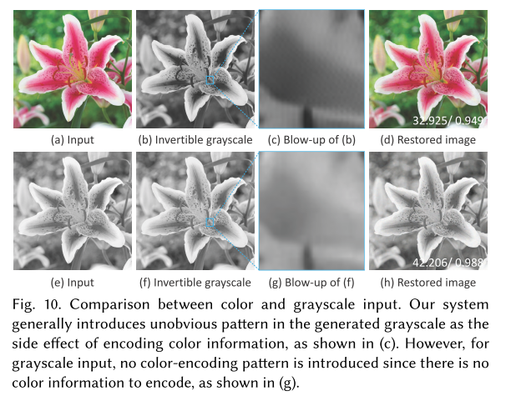
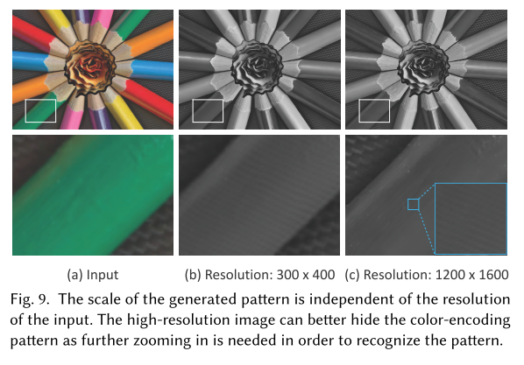
实验结果及分析
定性评估 - 颜色信息编码副作用
Notes:
将颜色信息编码至所生成的灰度图像中，将带来一些不明显的瑕疵，但只有在将图片放大到一定程度后才可发现。同时，这一副作用的大小与原图像的分辨率没有直接关系，如图4.3所示，分辨率越高的图片，所产生的瑕疵越不明显，需要进一步将图片放大才容易发现这些瑕疵。
而若输入图像（原图像）已经为一灰度图像，由于不需要再进行颜色信息编码，因此将不会带来类似的副作用，如图4.4所示，行二中输入图像已为一灰度图像，再将其进行转换便不再产生副作用。

Slide 14
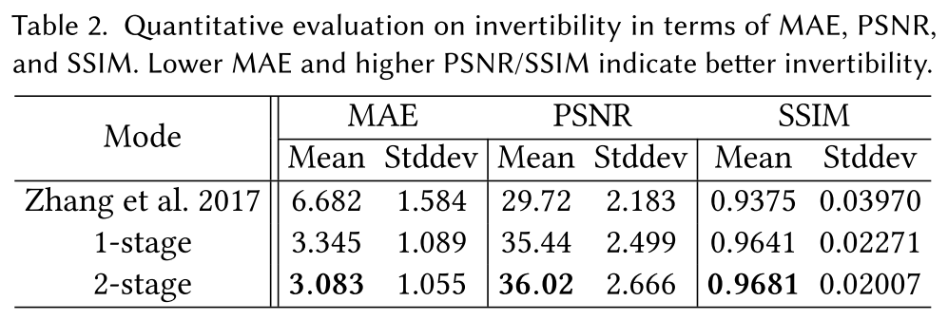
实验结果及分析
定量评估
Notes:
使用V0C2012数据集中剩余的3367张图像进行定量评估。为了对比原图像以及所恢复图像的相似度，使用MAE（绝对平均误差）、PSNR以及SSIM^{[8]}度量标准进行测量，同样也与Zhang等人在2017年所提出的方法进行比较。比较结果如表4.1所示，其中MAE的数值越低则代表相似度越高，PSNR及SSIM的数值则越高越好。

Slide 15
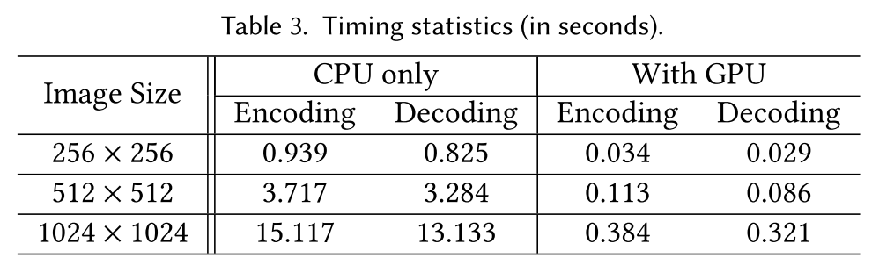
实验结果及分析
CPU：Intel Xeon E5-1630 v4 3.70GHz
GPU：GeForce GTX 980Ti
性能测试
Notes:
使用Python语言以及TensorFlow^{[9]}对该模型进行实现

Slide 16
总结
不足：
只能对静态图像进行转换
所生成的灰度图像无法进行图像处理
进一步研究工作：
达到时序一致性（Temporal Consistency），从而实现对视频的转换；
实现所生成的灰度图像能够进行图像操作；
Notes:
文章所介绍的方法只能够用于对静态图像进行转换，若要对视频进行灰度图像的转换，则可按逐帧转换的方式来进行，但该方法不能够保证时序一致性（Temporal Consistency）。同时，该方法所生成的灰度图像不支持图像操作（例如图像旋转、缩放，以及JPEG压缩等），因为对图像进行操作将可能破坏编码至灰度图像中的颜色信息。
进一步研究工作：
（1）达到时序一致性（Temporal Consistency），从而实现对视频的转换；
（2）实现所生成的灰度图像能够进行图像操作；

Slide 17
THANK YOU

